Slide 1
2023-24年度のための地区会員増強セミナー
少人数の魅力あるクラブづくり
2023.5.20 @大阪YMCA
高槻西ロータリークラブ 下園 大介

Slide 2
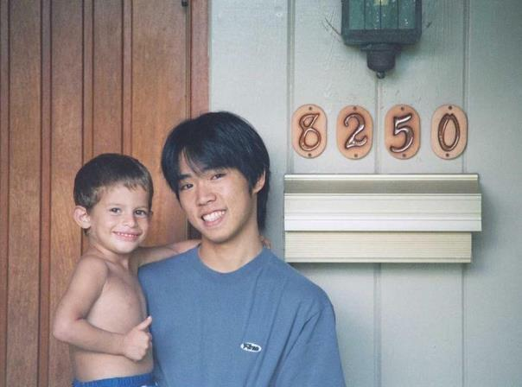
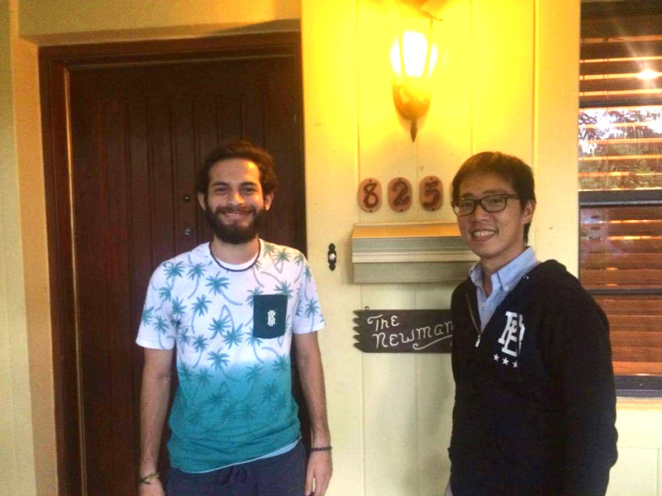
ロータリーと共に歩んだ35年
小学生 X'masなどの親睦家族例会
ロータリーニコニコキャンプ
'99 マイアミにて
高校１年生 '98 ROTARY 短期青少年交換学生
テキサス州ヒューストンへ
高校２年生 '99-00 ROTARY 長期青少年交換学生
フロリダ州マイアミへ
大学生 ロータリー青少年指導者育成プログラム
(RYLA)に参加
2013年- (現在) 高槻西ロータリー クラブ 入会
(2016-17,18-19,クラブ幹事)
(23-24 クラブ幹事予定)
'16 マイアミにて
Notes:
どんな人が 今日 反しているかを説明

Slide 3
高槻西ロータリークラブ
クラブ設立 : 1989年6月15日
スポンサークラブ : 高槻東ロータリークラブ
会員数 : 19名(2023.5.1現在)
例会日 : 木曜日18:30-19:30
例会場 : 高槻阪急6階多目的ホール

Slide 4
在籍年数
年齢構成
80代
10.5%
30代
5.3%
1年
21.1%
40代
15.8%
30-40年
31.6%
4年
10.5%
70代
36.8%
50代
21.1%
5-9年
10.5%
20-29年
15.8%
10-19年
10.5%
60代
10.5%

Slide 5
会員数の推移
会員数
出席率
25
97%
98%
98%
20
96%
94%
95%
94%
92%
92%
15
88%
10
5
0
2013
2014
2015
2016
2017
2018
2019
2020
2021
2022
2023
2024
Notes:
昨年度は 94.71% 直近の出席率は 88.17%(4月末) 現役世代の出席が困難

Slide 6
当クラブが抱える課題
•高齢化と会員数の減少
•会員体力的問題での退会
•価値観の変遷による入会者の減少
•例会、役職などの負担感
•地域内にロータリー3クラブ、ライオンズ3クラブ
Notes:
・数年前には １６名まで会員が減少

Slide 7
会員増強に向けた長期スパンでの取り組み
原点回帰
親睦例会
職業紹介
オープン例会
会員費の見直し
地域活動の充実
魅力的な例会運営
Notes:
会員数が減り、会員増強へ本格的に取り組み始めた 2018年以降の取り組みと、西クラブの根本的な事業

Slide 8
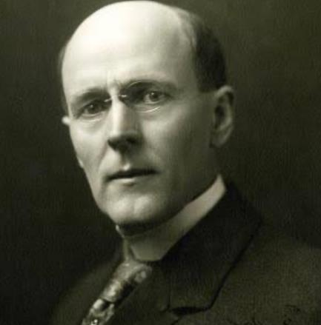
会員増強に向けた長期スパンでの取り組み
ロータリーの原点回帰
ロータリーの『奉仕の理想』
「他人を思いやり、他人に尽くすことであり、最も愚かな
方法は金銭に集中することである」(ポールハリス氏）
ポール•ハリス氏
弁護士。1905年に国際ロータリーを設立
Notes:
会員の減少は、ロータリーの魅力の低下とクラブの魅力の低下
あまりにも ボランティアを意識させる「奉仕」が目立っている 若者は、まずは自分の事業で精一杯、お金の余裕もない

Slide 9
ロータリーの『奉仕の理想』
奉仕 ＝ ボランティアではない
ロータリーは職業奉仕
ロータリアン＝有用な職業人
例会＝職業上の発想の交換の場であり、事業の永続性や自己改善、友情を深める為にある。= 親睦
親睦＝親睦から奉仕の心が芽生え、各人が家庭、職場、地域へ持ち帰り共有する。
悩みを相談できる友＝ロータリーの友
その為には親睦を高める必要がある
→業績不審での退会は、クラブ内での親睦が足りなかったことを意味
Notes:
・当クラブでは ROTARYの奉仕を再度見直すことをした
・多くの反対意見が出た。 奉仕＝ボランティア ロータリーは仕事とは無関係、利益主義だ など

Slide 10
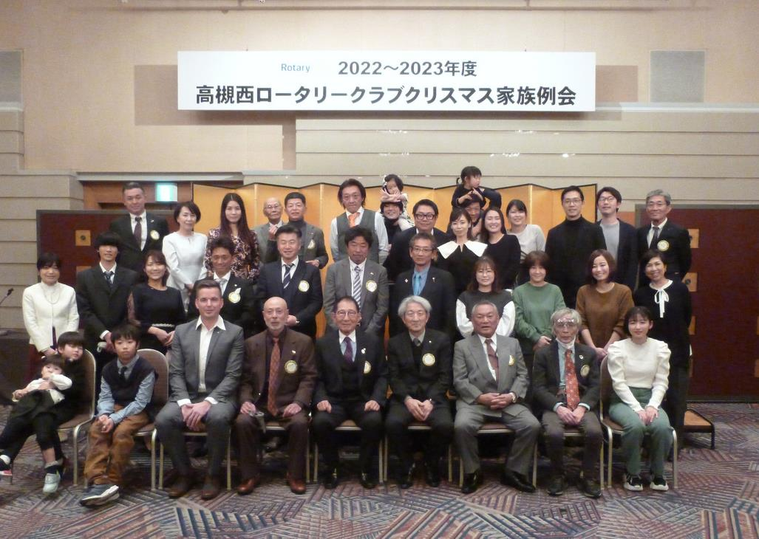
会員増強に向けた長期スパンでの取り組み
親睦例会の充実
家族例会はもちろん、親睦を深める活動を充実化
季節のイベントなど、移動例会を増やし親睦活動を充実化
様々な楽しみを分かち合いながら、
会員やそのご家族同士のつながりを築きます。
クラブ ＝ 共通の目的を持った人の集まりです。
2022年度 高槻西ロータリークラブクリスマス家族例会
Notes:
・西クラブは仲良しクラブ ・議論はするものの決まれば一致団結

Slide 11
会員増強に向けた長期スパンでの取り組み
メンバーの職業紹介
職業の知識やスキルを共有し実業上の発想の交換 ＝クラブ奉仕
社会のために進んで役立てることを目的とする。
クラブ内での親睦を高めることを目的とする。
Notes:
古い会員は 「何度も卓話で話した」
新会員 「みなさんどんなお仕事なんですか？」
お互いの仕事、目標を知ることで相談もしやすくなる

Slide 12
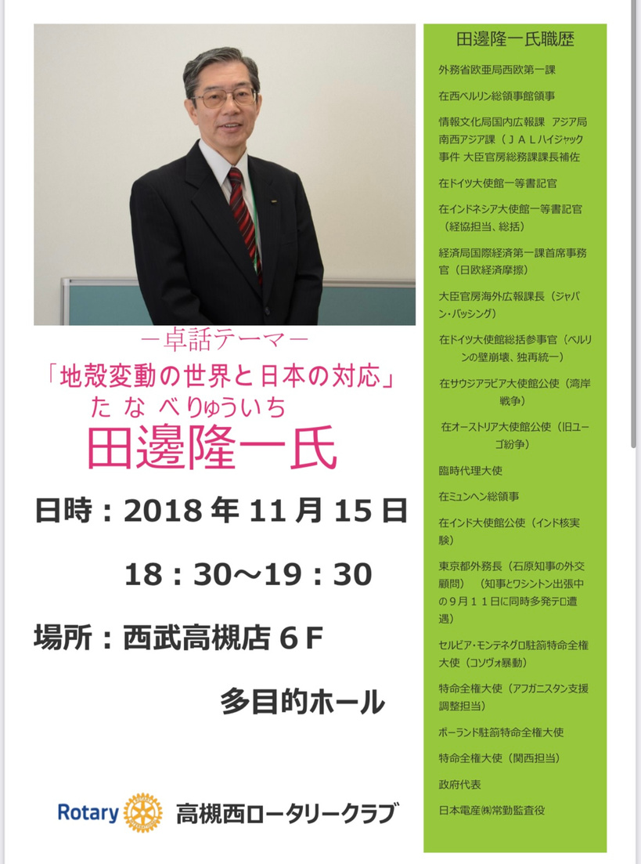
会員増強に向けた長期スパンでの取り組み
オープン例会の実施
2018年から実施
ロータリーアンだがらこそ呼べるゲストスピーカー
オープン例会参加者から
２名の入会者
Notes:
ロータリーならではのゲストも
若い会員は、素晴らしい諸先輩の話を聞きたい
郊外のクラブでは地域企業の経営者同士
なかなか有名企業の方と接点がない
ぜひ、有名企業の方 郊外のクラブでの卓話等で
同じロータリアン目線で会員増強へ力を貸してください

Slide 13
会員増強に向けた長期スパンでの取り組み
会員費の見直し
費用負担も会員増強の大きなネックになっ ていることも
入会費の改定
12万円 → 6万円
（2018年)
その他費用も明確に「会費と食費」、寄付金等の後処理など 海外では、例会はレストランで、食事はそれぞれで支払っているケースも
Notes:
入会時のハードルは、年会費を上回る圧力

Slide 14
会員増強に向けた長期スパンでの取り組み
地域活動の充実•効果的な奉仕活動
『地域社会の既存団体に寄付するのではなく、
自分たちの力でプロジェクトを完成するべき』
元RI会長グレン•キンロス
Notes:
再度 目的意識を持ち ロータリアンとして 寄付金ではなく 活動が大事だと認識

Slide 15
会員増強に向けた長期スパンでの取り組み
地域活動の充実•効果的な奉仕活動
当クラブは青少年奉仕に力を入れて活動
◎ロータリー青少年交換プログラム
◎高槻市内の小中学校へのバスケットボール
寄贈・青少年への支援活動の継続
など
Notes:
今までの 未来を明るくするために、青少年奉仕を追求するクラブとして、再度活動を見直し。

Slide 16
クラブ活動の土台となる5つの奉仕部門
クラブ奉仕
職業奉仕
社会奉仕
国際奉仕
青少年奉仕
インターアクト、ロータリー青少年指導者養成プログラム（RYLA）、ロータリー青少年交換などを通じて、青少年や若い世代の社会人がリーダーシップ能力を伸ばせるよう支援することです。
会員同士の関係をはぐくみ、積極的な会員増強計画を実行して、活気あるクラブづくりを行うことです。
すべてのロータリアンが倫理と高潔さをもって仕事にあたり、職業の知識やスキルを社会のニーズ解決のために進んで役立てることです。
すべてのロータリアンが、地域の人びとの暮らしを豊かにし、より良い社会づくりに貢献することです。
国際的なプロジェクトでボランティアをしたり、海外のパートナーとの協同活動を通じて、平和と相互理解を推進することです。
Notes:
５大奉仕の充実を言われてきたが、実際には各クラブの裁量権のもと、得意な奉仕活動を中心とする。

Slide 17
当クラブは青少年奉仕に力を入れて活動
ロータリー青少年交換プログラム
高校生が一定期間(10ヶ月～1年間)
他国へ親善大使として派遣され、現地でホームスティを
しながら多くの人と交流したり、そこの文化や風習を学んだり
することで、将来国際人として活躍できる人材を
育てる事を目的としています。
高槻西ロータリークラブは、特にこの活動に
特化しているクラブです。
02

Slide 18
当クラブは青少年奉仕に力を入れて活動
ロータリー青少年交換プログラム
高槻西ロータリークラブでは、
・34年間の間に
31名の交換留学生を受け入れ,33名を派遣
02

Slide 19
当クラブは青少年奉仕に力を入れて活動
・交換留学生を中心に継続的に、座禅お茶会を開催
02
2023年4月
高槻市の中学生対象に座禅•お茶会を実施。
約４０名の中学生とそのご家族が参加されました。
・高槻市内の小中学校へのバスケットボール贈呈
Notes:
バスケットは学校のスポーツでも予算がつきにくい
競技人口は実は多い。
大阪エヴェッサと協力
次年度からは、大会開催を出来る様に

Slide 20
当クラブは青少年奉仕に力を入れて活動
35周年の新規事業として
02
・中学生対象に英語スピーチコンテストを開催予定
(2024/1/13@高槻市総合センター2階多目的ホール)
Notes:
国際人を育て、海外でも活躍できる子どもたちを育てる

Slide 21
会員増強に向けた長期スパンでの取り組み
魅力的な例会運営
例会出席によって得られるメリットは貴重な
時間を割くデメリットより大きくなっているか？

Slide 22
会員増強に向けた長期スパンでの取り組み
クラブの存在価値
自らのクラブにふさわしいプロジェクト
ロータリアン個人もロータリークラブも、
奉仕の理論を実践に移さなければならない

Slide 23
入会へのハードル
☆重鎮や派閥、見えない圧力
☆思いとは違う寄付金等の出費のイメージ
☆時間とお金に余裕がある一定層の社交界イメージ
☆例会時間、理事会、地区行事での拘束感
☆柔軟なイメージがない
→若年層、現役バリバリ世代にはきつい
→ロータリー以外にも多数の類似のクラブ
→同年代のイマドキのカッコイイ社交界

Slide 24
ロータリーの魅力
☆子ども心に『かっこいい大人の集まり』
☆職業、年齢、性別でもロータリアンは平等
☆『困った』を相談できる
☆ロータリーを通じた世代を超えた友人
☆やりがい、学び、世界的視野
→ ロータリーにもかっこよさはたくさんある
→ ロータリアンはカッコイイ大人を意識する
→ 社会的地位を意識させない
→ 新入会員やロータリアン同志の親睦

Slide 25
最後に
本年度はさらに２名の入会を予定
入会した時のことを思い出してください
Notes:
本音と建前があります。
実際にどうか？
断れない関係性の人から誘われた例が大半
私の場合は、青少年交換がなければ入会してない

Slide 26
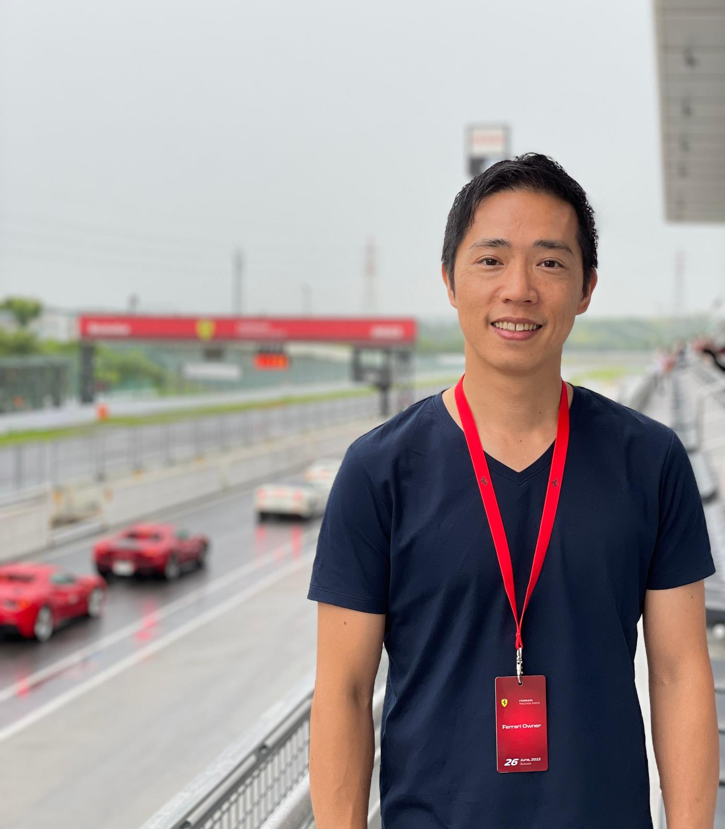
SKKグループ 代表取締役 下園大介
• 大阪府高槻市生まれ ('82)
• ROTARY短期青少年交換学生 ('98,高1) テキサス州ヒューストンへ派遣
• ROTARY長期青少年交換学生 ('99-00,高2) フロリダ州マイアミへ派遣
• 関西大学法学部法律学科卒 ('06)
• 高槻市青少年指導員協議会 (3期) 広報部長 (1期)
• 某最大手ネットワークセキュリティシステム会社 ('06)
• 三和紙工業株式会社 取締役就任 ('08) / 代表取締役就任 ('10)
• 立命館宇治 総合的語学学習プログラム RitsKids 非常勤講師 ('12~)
10年以上勤め現在も講師、TAアドバイザーとして活動
• (株)紙匠をM&Aし、株式会社SKK紙匠設立('19) 代表取締役就任
• インターナショナルアフタースクールTryAngleKids 設立('22)
• 自動車販売•買取専門店 THE COLLECTION 設立('22)
career

Slide 27
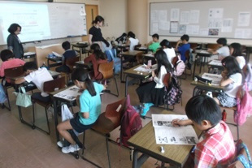
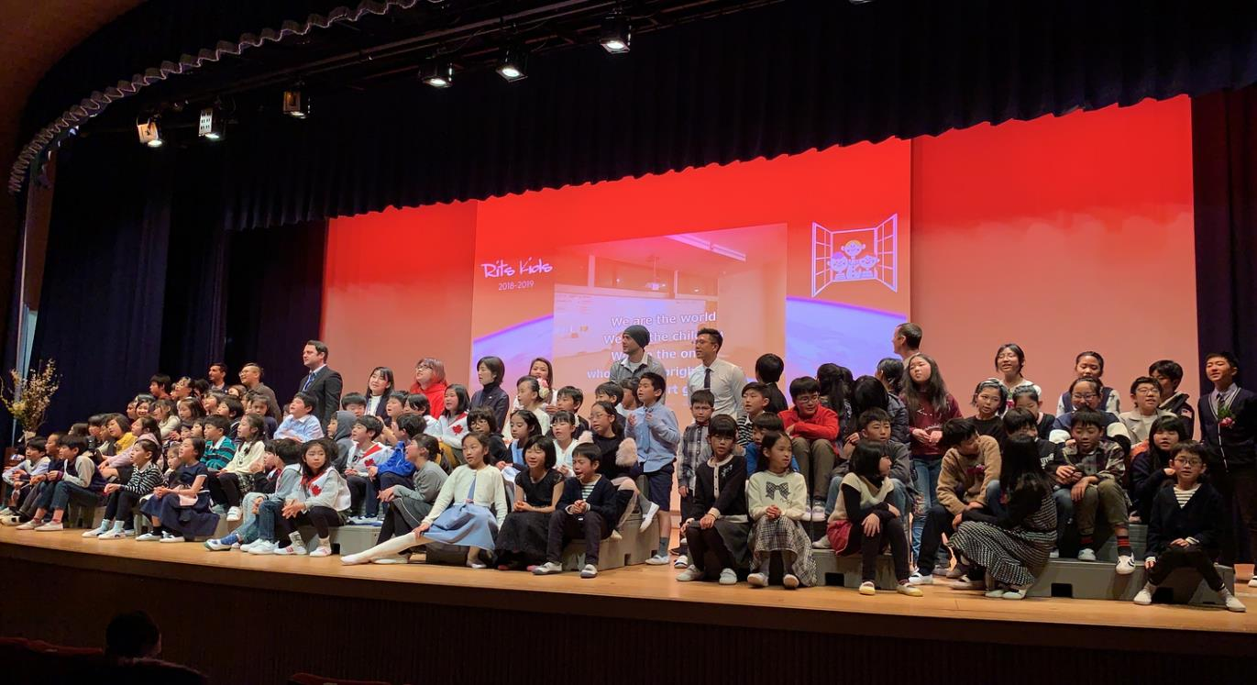
ロータリー青少年交換留学での経験をきっかけに
2012年-立命館宇治 総合的語学学習プログラム
RitsKids 非常勤講師として活動
「Rits Kids」では
・小学生に英語の楽しさを伝え、ともに学び
・学生スタッフに社会を伝えともに成長する
新しい考えを知る場でもある
「Rits Kids」は、立命館宇治中学校・高等学校の教育環境と条件を生かし、ネイティブの教員が英語でレッスンを行う小学生対象の総合的な教育プログラムで、今年で19年目を迎える。朝から夕方まで、年間30回実施されるレッスンに参加し、教員と生徒のサポートを行うティーチング・アシスタント（以下、TA）として、社会人に加え15人程度の立命館大学の学部生、大学院生も活躍している。

Slide 28
高校生の時にロータリー青少年交換留学を経験していなかったら
今の私はありません。ちっぽけだった自分が世界について考え、
多角的に物事を検討する有意義な時間だった。
そんな夢は大きすぎると馬鹿にされるかもしれません。
将来広く世界で活躍できる人材を生み出し
個人に留まらず日本の国際化への向上に導く波紋を引き起こすことが
僕の夢です。
Rotary changed my life.
ロータリー活動を支 えていくのはクラブと個々のロータリアンです。

